Slide 1

Fit for partnership with Germany
Программа подготовки управленческих кадров Федерального министерства экономики и энергетики Германии
Самарканд, 2017
Notes:
Наша программа имеет практическую ориентацию и направлена на предпринимателей.
Даже если название, возможно, наводит на другие мысли: Программа не является образовательной, это – программа содействия развитию внешнеэкономических связей.

Slide 2
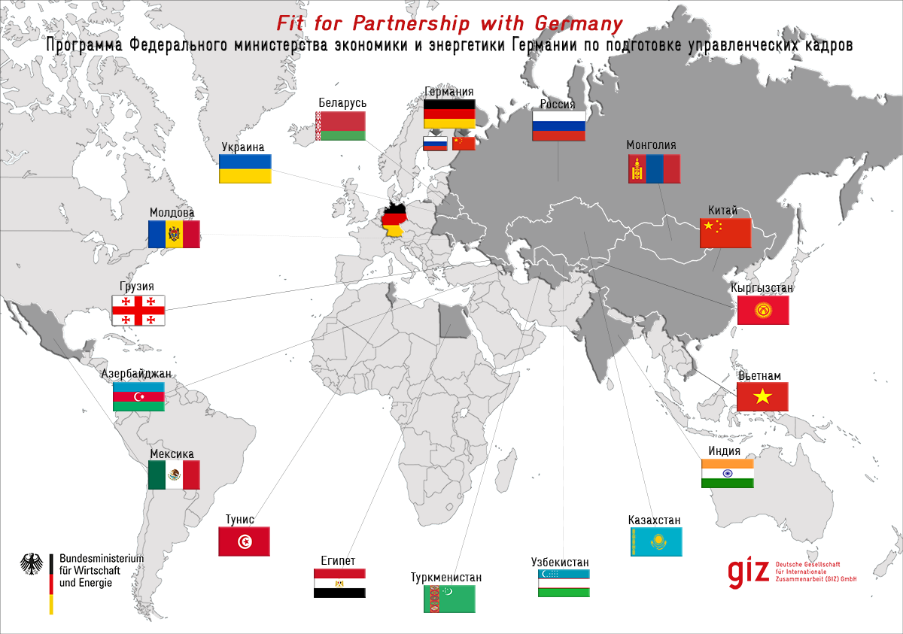
Числа и факты

Slide 3
Цели Программы подготовки
управленческих кадров
Оказание содействия
в создании и развитии устойчивых двусторонних экономических отношений между Германией и странами-партнерами посредством повышения квалификации представителей иностранного бизнеса в Германии
в открытии новых рынков путем установления деловых контактов – в особенности для сферы МСБ
в повышении способности к кооперации и конкурентоспособности иностранных предприятий путем передачи управленческих навыков
Notes:
Цель программы – содействовать международной кооперации,
обучая менеджеров в условиях, приближенных к практике, тому, что является важным в международной кооперации
и открывая с помощью хорошей репутации Минэкономики Германии и GIZ двери компаний, который, возможно, еще не задумывались о кооперации с нашими партнерами, то есть в данном случае с Вами, предпринимателями из Казахстана.

Slide 4
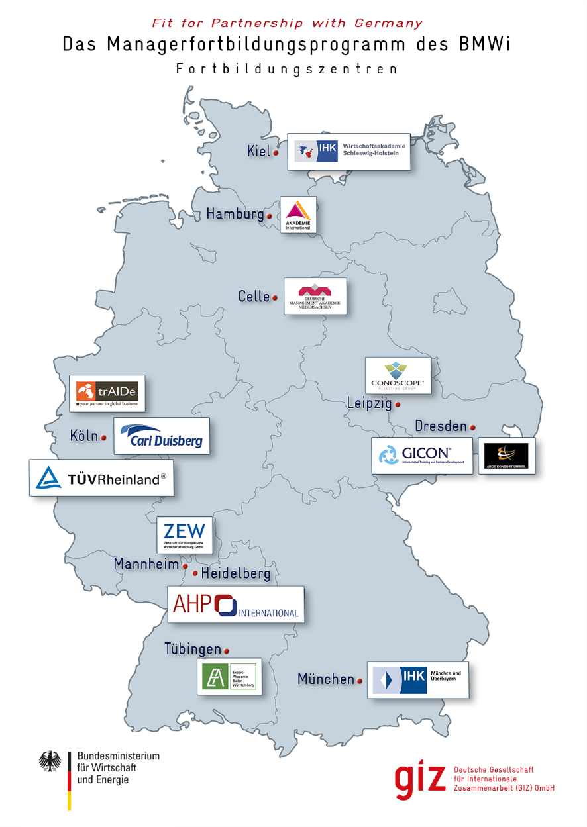
Стажировка в Германии
Продолжительность: 4 недели
управленческий тренинг;
обучение на предприятии;
индивидуальные посещения немецких фирм.
Язык стажировки:
английский, русский

Slide 5
Стажировка в Германии
Модуль 1: Практический тренинг
(узнать и практиковать)
Модуль 2: Изучение конкретных управленческих вопросов на выбранных предприятиях
(увидеть своими глазами, сравнить, выработать собственные идеи)
Модуль 3: Индивидуальные деловые контакты
(применить компетенции, т.е. вести успешные переговоры)

Slide 6
Целевая группа
Руководители высшего и среднего звена предприятий
заинтересованных в долго-, средне- или краткосрочном экономическом сотрудничестве с германскими предприятиями
имеющих внешнеэкономический потенциал
всех форм собственности, размеров и отраслей

Slide 7
Состав группы из Узбекистана 2016 г.

Slide 8
Состав группы из Узбекистана 2016 г.

Slide 9
Требования к кандидатам
четкие цели стажировки (кооперации)

Slide 10
Проекты кооперации
01/12/2017

Slide 11


Win-Win
X
Notes:
Kuleshova

Slide 12
Требования к кандидатам
четкие цели стажировки (кооперации)
полномочия на принятие решений / занимать руководящую должность
законченное высшее образование
общий стаж работы не менее 5-х лет
стаж работы на предприятии не менее 2 года
знание иностранного языка (нем., англ.) - предпочтительно

Slide 13



80 %
Факторы успеха
20 %
GIZ

Slide 14
Финансирование
Немецкая сторона (BMWi, GIZ)
Программа стажировки
Размещение
Узбекская сторона
Подготовительный курс в Узбекистане
Авиабилеты до места стажировки и обратно
Питание (полупансион)
Трансфер в/из аэропорта в Германии
Услуги переводчика
Поездки в рамках программы
Страховка
Визовый сбор
Личные расходы

Slide 15
Спасибо за внимание!

Slide 16
Структура Программы
1. Конкурс
2. Подготовка к стажировке в Узбекистане
  3. Стажировка в Германии
  4. Семинар Follow up для оценки результатов стажировки

Slide 17
Пакет документов
анкета участника;
кооперационный проект;
органиграмма предприятия;
техническая спецификация на продукцию/ оборудование/ услуги, которые кандидат хочет купить/продать;
переписка с потенциальным партнерами по кооперации в Германии;
по возможности – PR-материалы о своем предприятии;
заявление о защите персональных данных;
согласие с условиями стажировки;
копия паспорта.
документы для ТПП.
01/12/2017

Slide 18
Конкурсный отбор
Собеседование
В ходе собеседования кандидат должен рассказать
о целях и задачах, которые стоят перед ним / его предприятием и достижению которых должно способствовать его участие в стажировке (представить кооперационный проект).
Потенциал участника
Потенциал предприятия
Потенциал проекта
Notes:
Kuleshova

Slide 19
Формирование группы
Национальные группы
  Экономическая кооперация
Международные группы
  Экономическая кооперация со специальным отраслевым или кластерным направлением
  (здравоохранение, утилизация бытовых отходов и коммунальное хозяйство, энергоэффективность в строительстве и в промышленности, возобновляемые источники энергий, горнодобывающая промышленность)
  Рабочий язык: английский / русский
Notes:
Leeke

Slide 20
Вводный семинар в Узбекистане
6-8 недель до начала стажировки
2 дня
Проводится немецким образовательным центром, которому поручена организация стажировки
Цель: менеджмент ожиданий и конкретизация кооперационных идей
Notes:
Kuleshova

Slide 21
Как найти делового партнера?
  Существует ряд банков данных/поисковиков, которые помогут в поиске:
Wer liefert was? – Who delivers what?
http://www.wlw.de/start/wlw_dach/DE/en/index.html
Enterprise Europe Network
http://een.ec.europa.eu/
SEIBT Industrial Database
http://www.industrie.seibt.com/start/seibt_ik/DE/en/index.html
Europages
http://www.europages.com.ru/
ABC International
http://abconline.de/deu/abc-international

Slide 22
Стажировка в Германии
Компетенции в области управления компанией
Компетенции в области внешнеэкономической деятельности
Лидерство
Управление персоналом
Управление качеством
Маркетинг и логистика
Управление инновациями и изменениями
Управление международными проектами
Международные бизнес-процессы
Межкультурный менеджмент
Презентация собственной компании
Поиск зарубежных партнеров
Ведение переговоров с зарубежными партнерами
Подготовка договоров
Бизнес-план
Понимание основ экономики Германии
Успех
в международ.
бизнесе

Slide 23
Модуль 1: Тренинги
Приобретение компетенций для
самостоятельного поиска поставщиков, клиентов и других потенциальных партнерских компаний,
успешного ведения переговоров,
установления долгосрочных деловых связей.
Notes:
Leeke

Slide 24
Модуль 2: Обучение на предприятиях
Тематические посещения предприятий, а также, при необходимости, посещение выставок
связь между тренингом и повседневной практикой
обмен опытом + знакомство с техникой и технологиями
преимущественно малый и средний бизнес
Дополнительно: крупные предприятия и известные немецкие бренды, такие как VW, BMW, Siemens, Lufthansa Technik, Erdinger Weißbier и Glashütte
Notes:
Leeke

Slide 25
Модуль 3: Индивидуальные контакты
Условие для участия: конкретные кооперационные идеи
Согласование индивидуальных деловых встреч с потенциальными немецкими партнерами
Подготовка и проведение переговоров с учетом приобретенных компетенций
Среднее число индивидуальных контактов: 3-5
Notes:
Leeke

Slide 26
Семинар Follow up
Цель - оценка результатов стажировки
Сроки: 2-3 дня ориентировочно через год после возвращения со стажировки

